Slide 1
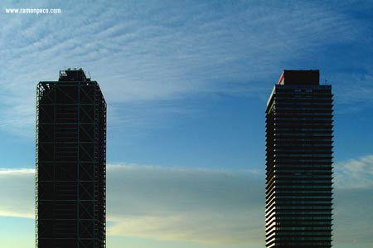
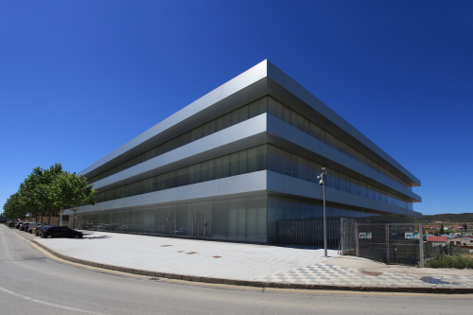
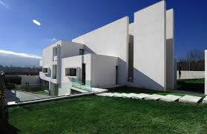

Slide 4
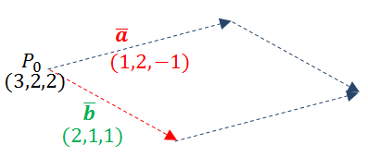

Slide 5
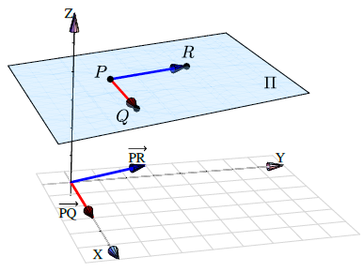
Ecuación vectorial del plano
Así como una recta esta determinada por dos puntos distintos, un plano está determinado por tres puntos no colineales.
$$π:P+t\vec{PQ}+s\vec{PR} ;t,s ε R$$
Ecuación Vectorial del Plano
$$\left(x,y,z\right)=P_{0}+α\overline{a}+β\overline{b}$$
$$\left(x,y,z\right)=\left(3,2,2\right)+α\left(1,2,−1\right)+β(2,1,1)$$

Slide 6
ECUACIONES DEL PLANO
ECUACIÓN VECTORIAL DEL PLANO
$$\left(x,y,z\right)=\left(3,2,2\right)+α\left(1,2,−1\right)+β(2,1,1)$$
$$x=$$
$$3+α+2β$$
$$y=$$
$$2+2α+β$$
Ecuación Paramétrica del Plano
$$z=$$
$$2−α+β$$
No existe Ecuación Simétrica del Plano

Slide 7
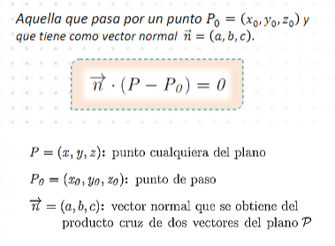
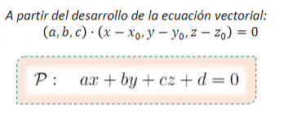

Slide 8
NORMAL AL PLANO
Existen muchas rectas perpendiculares al Plano
$$\overline{b}$$
$$∎$$
$$\overline{a}$$
P
NORMAL AL PLANO
Una recta puede representarlas a todas
$$\overline{a}x\overline{b}$$

Slide 9
EJERCICIO EXPLICATIVO
1. Hallar la ecuación vectorial del plano determinado por los puntos$A=\left(3,−1,2\right),$ $B=(0,2,1)$ y $C=(5,4,6)$
$\vec{AB}$ =$\left(−3,3,−1\right)$ y $\vec{AC }$=(2,5,4)
$\vec{AB}$ x $\vec{AC }=(17,10,−21)$ No son Paralelos
Al haber probado que los vectores no son Paralelos, se escoge un punto y se construye la ecuación vectorial:
$$\left(x,y,z\right)=\left(3,−1,2\right)+α\left(−3,3,−1\right)+β(2,5,4)$$
Ecuación vectorial

Slide 10
EJERCICIO EXPLICATIVO
2. De la Ecuación Vectorial:
$$\left(x,y,z\right)=\left(3,2,2\right)+α\left(1,2,−1\right)+β(2,1,1)$$
$$\left|\begin{matrix}\begin{aligned}\begin{matrix}i & j & k\end{matrix} \\ \begin{matrix}1 & 2 & −1\end{matrix}\end{aligned} \\ \begin{matrix}2 & 1 & 1\end{matrix}\end{matrix}\right|=(3,−3,−3)$$
Normal
$$\{\left(x,y,z\right)=\left(3,2,2\right)+α\left(1,2,−1\right)+β\left(2,1,1\right)\}$$
$$(3,−3,−3)$$
$$\left(x,y,z\right)(3,−3,−3)=\left(3,2,2\right)(3,−3,−3)+α\left(1,2,−1\right)(3,−3,−3)+β(2,1,1)(3,−3,−3)$$
$$\left(x,y,z\right)(3,−3,−3)=\left(3,2,2\right)(3,−3,−3)$$
$$3x−3y−3z=−3$$
ECUACIÓN GENERAL DEL PLANO
$$x−y−z=−1$$

Slide 11
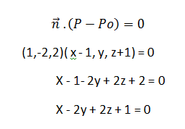
EJERCICIO EXPLICATIVO
3. Hallar la ecuación del plano que pasa por el punto A(1,0,-1) y cuyo vector normal es $\vec{n}$ = (1,-2,2)
$$\left\{\left(x,y,z\right)−P_{0}\right\}\left(\vec{n}\right)=0$$
$$\left\{\left(x,y,z\right)−(1,0,−1)\right\}\left(1,−2,2\right)=0$$
$$x−2y+2z=−1$$
4. Halla la ecuación del plano que pasa por los puntos A(4, –1, –1) ; B(2, 0, 2) ; C(3, –1, 2).

Slide 12
